Slide 1
ОТДЕЛ МОХОВИДНЫЕ
ОБЩАЯ ХАРАКТЕРИСТИКА И ЗНАЧЕНИЕ

Slide 2
МОХОВИДНЫЕ – обширная группа растений, сильно различающихся по внешнему строению. Во всём мире их насчитывается около 27 тыс. видов.

Slide 3
Среди моховидных различают два больших класса:
1. ПЕЧЁНОЧНИКИ
2. ЛИСТОСТЕБЕЛЬНЫЕ МХИ

Slide 4
Печёночники
Это очень древние мхи
Прикреплены к почве ризоидами
Их часто выращивают в аквариумах

Slide 5
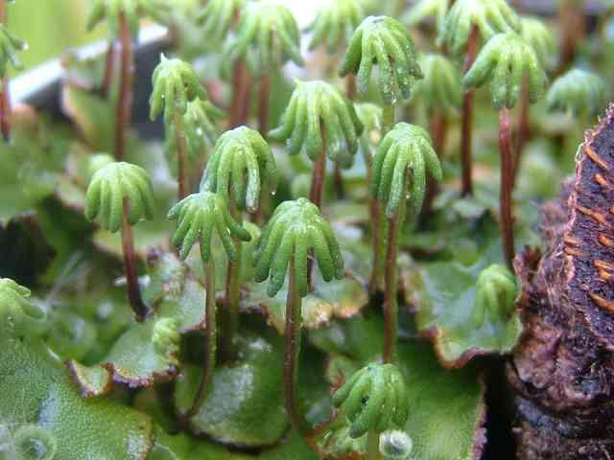
МАРШАНЦИЯ

Slide 6
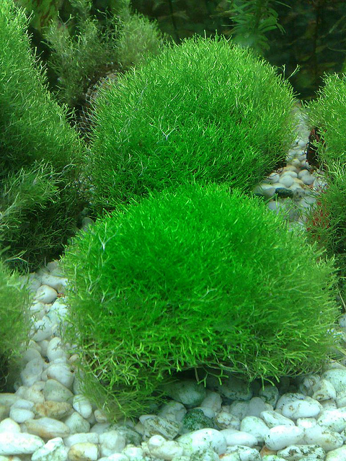
РИЧЧИЯ

Slide 7
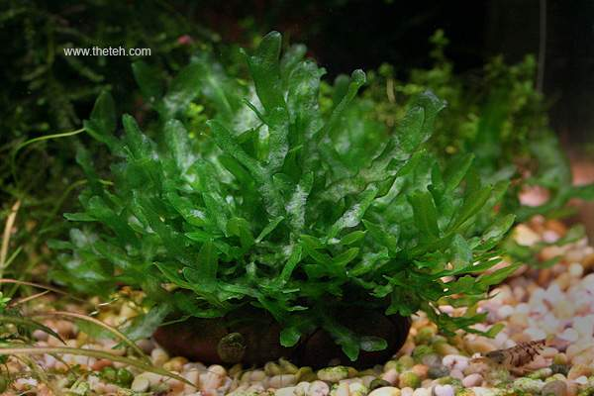
МОНОСОЛЕНИУМ

Slide 8
ЛИСТОСТЕБЕЛЬНЫЕ МХИ
Хорошо видны стебель и мелкие зелёные листья
Есть ризоиды, которые закрепляют растения и поглощают воду из почвы
Растут в лесу и в тундре

Slide 9
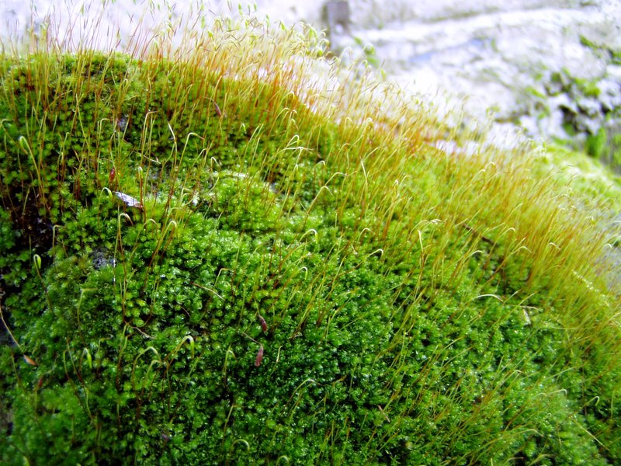
КУКУШКИН ЛЁН

Slide 10
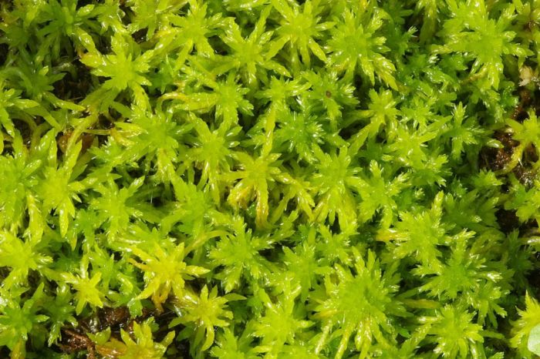
СФАГНУМ

Slide 11
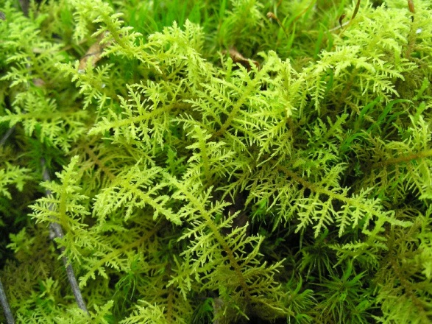
ТУИДИУМ

Slide 12
ЗНАЧЕНИЕ МХОВ
Участвуют в образовании болот
Участвуют в создании торфа (Сфагнум)
Влияют на общую обеспеченность суши влагой

Slide 13
ВОПРОСЫ
1. Назовите 2 больших класса мхов?
2. К какому классу относят мхи: Маршанция и Риччия?
3. Название мха, который входит в состав торфа?

Slide 14
ОТВЕТЫ
1. Печёночники и листостебельные мхи
2. Печёночники
3. Сфагнум

